Slide 1
毕业设计中期答辩
一种家居系统云控制软件设计
姓名：韦兆春
学号：201484006
指导教师：王开宇

Slide 2
目录
课题来源及意义
系统设计
重要工具分析
系统实现
系统功能展示
总结

Slide 3
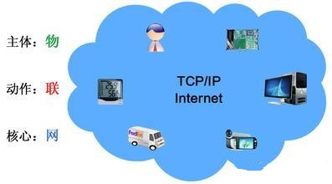
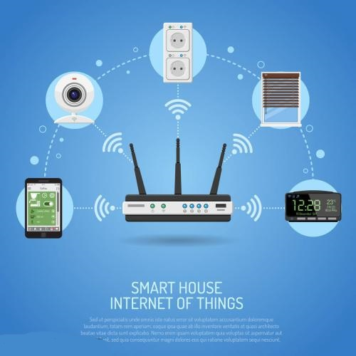
课题背景
背景：
随物联网发展产生的网络连接、海量数据信息，要求在计算、存储、分析等方面形成与之相匹配的平台承载与处理能力。云计算按需弹性扩展的特点与物联网业务的发展特征相切合，是目前物联网平台的主流承载技术。
国内外研究：
平台异构性强、平台架构封闭化、耦合度高和扩展性差等问题，导致了物联网应用的碎片化、开发门槛高、开发周期长

Slide 4
课题内容
模块化设计：
整体架构可以分为三大功能模块，即服务端，客户端，节点终端。
功能实现：
1.解耦各功能模块
2.实时双工通信
3.实现动态图形化界面进行人机交互
4.自动管理维护节点的状态信息
5.便捷的控制转移及节点的增删
6.便捷的跨平台迁移

Slide 5
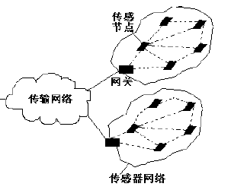

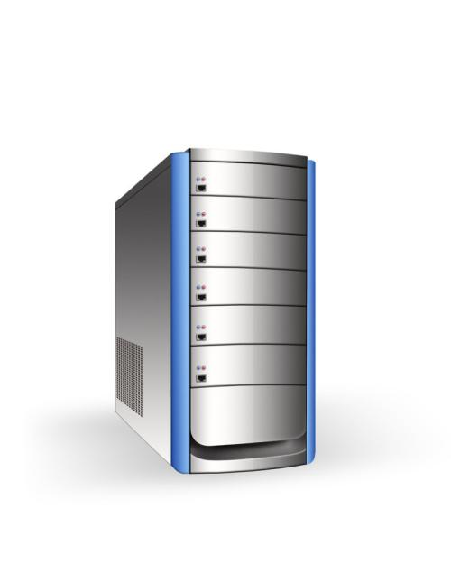
系统设计
1. 系统整体架构分析
1.使用的订阅—发布运行模式。
2.为什么不直接客户端与节点终端直接通信？
发布
订阅
解耦，能避免恶意访问及异常（节点终端随意乱发数据），可以实现并发访问。
订阅
发布
Server

Slide 6
系统设计
2. 系统服务器端分析
1.Mosquitto框架对外开放1883及8089端口，使得外网的基于mqtt协议的请求可以与其通讯
1883，mqtt请求端口
8089，websocket请求端口
Python服务处理程序
2.Nginx服务器的配置使用为客户访问系统网站提供保证
提供通讯接口
3.Python服务处理程序负责管理维护节点到客户端的通讯，维护节点的注册信息，对信息进行识别，编解码，实现控制转移
Mosquitto框架
Nginx服务器
服务器结构及配置

Slide 7
系统设计
3. 系统客户端分析
1. Html页面包含动画显示节点状态，命令控制按钮等图形化人机交互界面
Html前端页面
Websocket请求
页面接收请求并传送js
2. Js程序主要处理页面接收到的请求，将请求编码，利用websocket将请求提交到服务器端，而且实时将接收到的节点信息控制页面动画的显示
Js程序
客户端架构功能协作

Slide 8
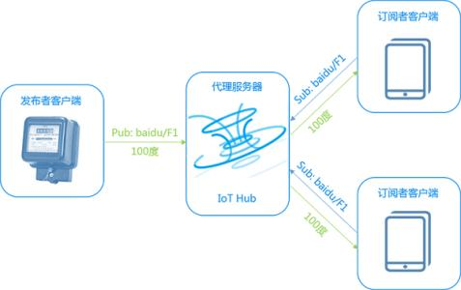
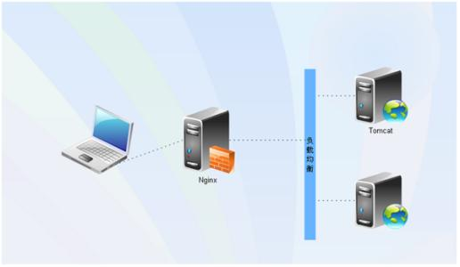
重要工具分析
Mosquitto框架：
一款实现了消息推送协议 MQTT （Message Queuing Telemetry Transport，消息队列遥测传输） 的开源消息代理软件，提供轻量级的，支持可发布/可订阅的的消息推送模式。
Nginx服务器：
是一款轻量级的Web 服务器/反向代理服务器及电子邮件（IMAP/POP3）代理服务器，并在一个BSD-like 协议下发行。其特点是占有内存少，并发能力强。

Slide 9
系统实现

Slide 10
1.系统服务器实现
客户端 （JS通讯处理代码）
服务端通讯原理框架：
MQTT订阅
MQTT发布
MQTT通讯处理程序
服务器端
服务端程序间的通讯：全局变量，共享内存，程序调用。
节点服务处理程序
websocket
websocket
节点终端 （websocket通讯）

Slide 11
1.系统服务器实现
服务端搭建工具：
a.云主机及Ubuntu操作系统
b.Mosquitto框架
b.Nginx服务器

Slide 12
1.系统服务器实现
服务处理程序
开始
主程序
主程序负责整个系统服务的框架，协调各个功能部件的运行与调用及管理
启动MqttClient
启动NodeServer
复杂的功能实现都放到各个对象的方法中，有利于提高复用性，减少代码耦合性
结束

Slide 13
1.系统服务器实现
服务处理程序
开始
MqttClient程序
创建新的线程实例
该mqttclient要能连接到云主机配置的MQTT服务，能接收用户客户端即网页以MQTT协议发来的节点控制消息并发送给传感器节点，又能往客户端及网页发送数据信息即能实现双工通讯
连接MQTT服务
是否接收到信息
Y
N
处理信息

Slide 14
1.系统服务器实现
服务处理程序
开始
NodeServer程序
创建新的线程实例
启动NodeServer服务
其功能则是负责实现传感器的注册，实时监听并接收节点传感器传来的状态数据信息，并将信息传送给mqttclient程序处理，
是否接收到节点信息
Y
N
将信息发送mqttclient

Slide 15
2.客户端实现
客户端架构及原理
客户交互界面
动画转变
控制请求
实时以动画形式呈现物理节点的状态，监听客户对节点的控制指令信息，当有指令下达时，即客户在人机交互界面进行操作时，客户端JS通讯处理程序接收到控制指令，并将指令实时发送到服务端。再由服务端发送到物理节点终端，
信息发送
JS动画控制管理程序
JS通讯处理程序
状态信息
请求发送
服务器端

Slide 16
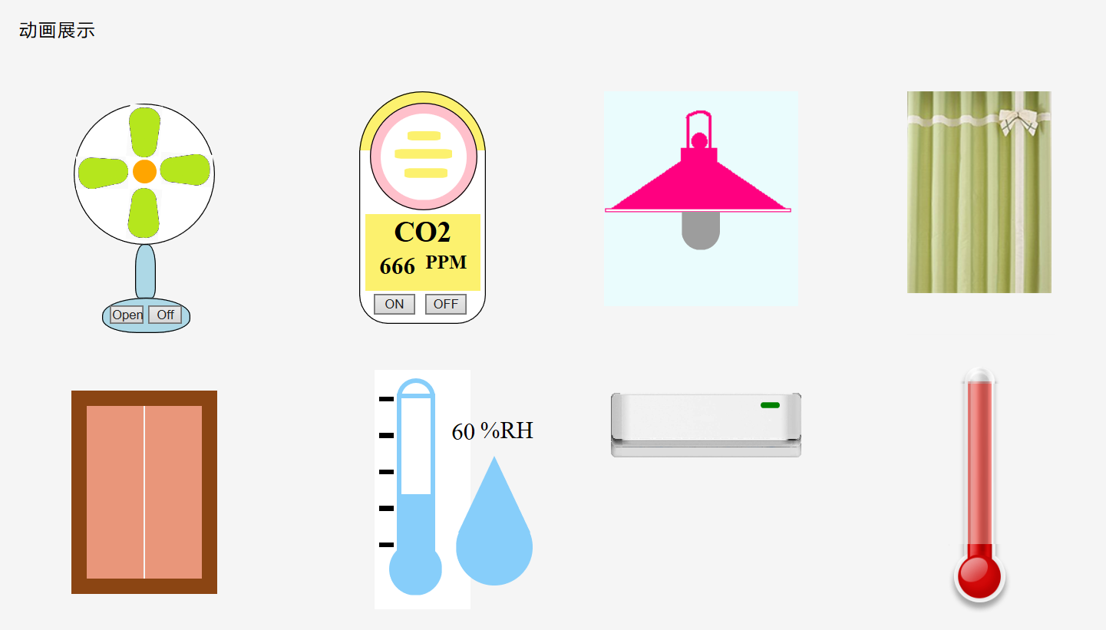
2.客户端实现
客户端动画页面
该系统前端动画模块包括风扇、窗帘、空调、台灯，温度计、门、湿度检测、二氧化碳检测。其都能通过接收各自传感器节点的状态信息来自身的动画状态的转变

Slide 17
3.节点终端实现
节点终端通讯框架
节点终端
WebSocket传送状态信息
WebSocket传送控制信息
物理节点终端实时的将物理节点状态信息通过WebSocket传送到节点服务处理程序，而节点服务处理程序也是通过WebSocket将客户的控制命令发送到物理节点终端上的
节点服务处理程序 （服务器端）

Slide 18
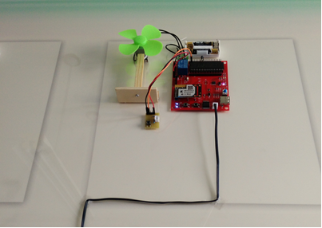
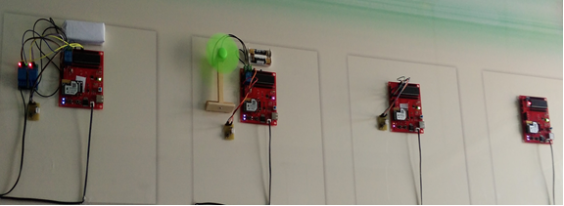
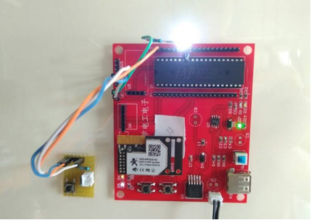
3.节点终端实现
物理节点终端展示
该系统的实物模型包括模拟灯，风扇，温度传感器，窗帘等节点。

Slide 19
系统功能展示

Slide 20
总结

Slide 21
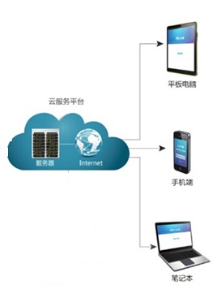
系统架构
系统功能方面：
系统能够实时准确接收客户的控制命令并与服务端进行通信，节点对控制命令的执行准确无误，对于节点的状态将实时无误的呈现给客户。整个系统正常运行且实时正确的提供服务。基本实现云控制家居系统功能模型。
系统优化方面：
在完成基本通讯控制之后，该系统更是一个高内聚，低耦合的能优化现有双端通讯的框架，提高系统通讯正确性及效率。在面对高并发的访问具有一定的管理及控制能力。

Slide 22
设计要求完成情况
设计要求 | 完成情况
解耦各功能模块 | 完成
实时双工通讯 | 完成
实现动态图形化界面进行人机交互 | 完成
自动管理维护节点的状态信息 | 完成
便捷的控制转移及节点的增删 | 完成
便捷的跨平台迁移 | 完成

Slide 23
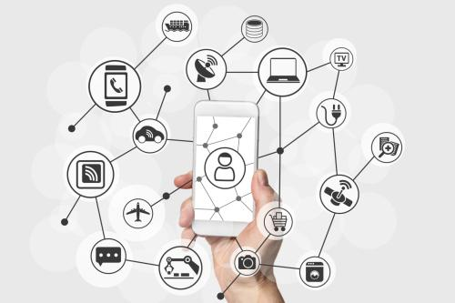
设计优势
 | 传统物联网设计 | 云控制物联网设计
客户端与节点耦合度 | 高 | 低（解耦）
异常处理能力 | 很难避免 | 避免
人机交互友好程度 | 静态交互 | 动态交互
并发访问能力 | 低（几乎不） | 高
平台的可迁移性 | 难 | 便捷
维护管理 | 难 | 便捷

Slide 24
系统实现有关的软件设计技术
单例模式
一种软件开发中广泛应用的设计模式,应用该模式的类只能在类体内部实例化本类唯一的实例对象,并通过该类的静态成员方法提供给整个应用程序,起到全局共享的作用.该种模式的应用可以降低应用程序的资源耗费、提高运行效率。
AOP技术
AOP的核心思想是将与系统核心业务逻辑无关的系统横切关注点(如数据库事务处理、安全性检查、日志记录等)抽取出来,单独对其进行建模、设计、实现,以提高系统程序的抽象性和模块化程度,改善软件的可复用性、可扩展性和可维护性。

Slide 25
系统不足与展望
不足
并发访问时不能同时接受客户对同一个传感器节点的控制命令（只能同时接收到状态信息），系统还不能自主判断无规则操作是否恶意，必须人为判断。
展望
系统能同时接受多个客户对同一个物理节点终端的控制命令，实现系统的自主判断，智能拦截恶意访问及恶意攻击等，实现用户认证系统，实现权限管理系统等使系统更强大，更智能。

Slide 26
感谢聆听

